Slide 1

MBA EM GESTÃO E INOVAÇÃO EM CIDADES INTELIGENTES
GOVERNANÇA EM CIDADES INTELIGENTES, HUMANAS E SUSTENTÁVEIS
PROF.MSC. EGNALDO PAULINO
TAREFA 1:
SIMULAÇÃO DE GOVERNANÇA PÚBLICA EM CIDADES INTELIGENTES
ABEL DOS SANTOS -237433
ÍTALO LEME - 237435
KARINA FIUZA - 237388
LILIAN PAULINO - 240124
LUIS HONÓRIO - 180042
Versão 04 Abril Mar2025

Slide 2

1️⃣ Qual é o Problema?
Na cidade fictícia FLOR D´AGUA, os moradores reclamam da falta de transparência e atualização em tempo mais próximo do real referente aos indicadores de qualidade e fornecimento da água.
Os dados disponíveis são do ano anterior a vigência, dificultando o acesso à informação no momento do problema para comparação, tomada de ação etc.

Slide 3
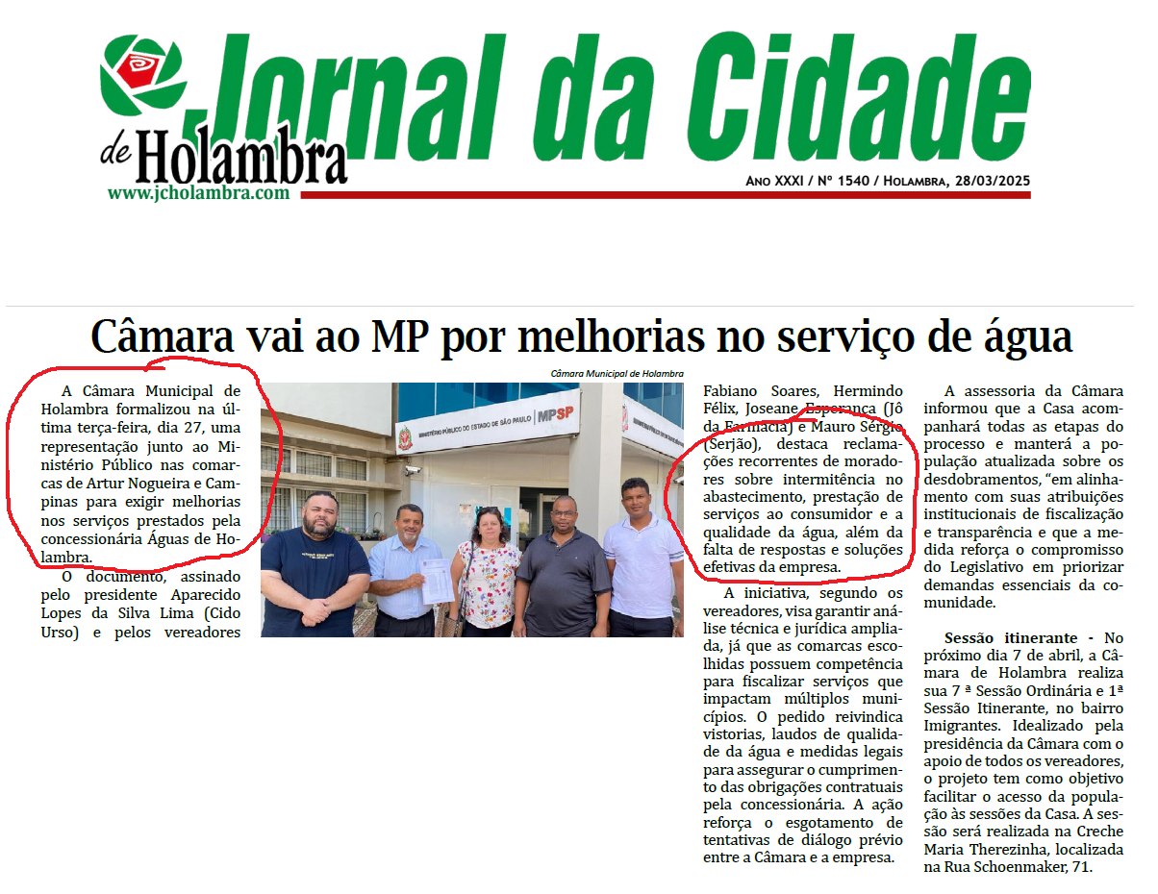

Slide 4
2️⃣ Estratégias de Governança
✅ Consultoria independente para análise da gestão e qualidade.
✅ Relatórios Públicos Automatizados – Dados acessíveis para órgãos reguladores e cidadãos.
✅ Compartilhamento de informações adequado a cada público:
- Funcionário técnico da agência.
- Consumidor que deseja verificar conformidade legal.

Slide 5
3️⃣ Tecnologia que Pode Ajudar
✅ Painel Online de Monitoramento – Dashboard com indicadores de turbidez, pressão e nível de reservatórios.
✅ Mapeamento Georreferenciado – Identificação de áreas afetadas por baixa pressão ou manutenções.
✅ Alertas em Tempo Real – Notificações via aplicativo e SMS sobre interrupções ou qualidade da água.

Slide 6
4️⃣ Como Envolver a Sociedade?
✅ Participação Cidadã – Canal para moradores relatarem problemas e acompanharem soluções.
✅ Divulgação ampla dos dados – Transparência acessível em plataformas digitais e app.
✅ Comunicação sobre os dados de qualidade e fornecimento em tempo real, ações corretivas em andamento e estimativa para normalização se necessário.

Slide 7


Exemplo Prático
Em vez de um alerta direto dizendo "Cloro acima do limite!", a comunicação poderia ser:
🔹 "Ajustes estão sendo feitos no tratamento da água para garantir a qualidade ideal. A equipe técnica está monitorando e o sistema voltará à normalidade em X horas."
Esse modelo mantém a transparência sem causar pânico, fortalecendo a governança e a confiança pública na gestão.

